Slide 1
Architektur eines OCPP-Servers. Implementierung als Bibliothek, Framework und Standalone Anwendung
Agibalov Ivan 71685

Slide 2
Plan
Einleitung
Definition der Software-Architektur
Motivation
Allgemeine Architektur
Anwendung der allgemeinen Architektur
Ergebnis

Slide 3
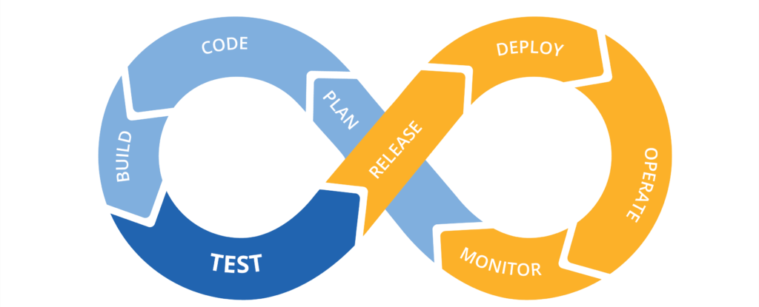
Einleitung

Slide 4
Definition der Software-Architektur
The architecture of a software system is the shape given to that system by those who build it. The form of that shape is in the division of that system into components, the arrangement of those components, and the ways in which those components communicate with each other.[Robert Martin]
Architecture is the set of design decisions that must be made early in a project. [Martin Fowler]

Slide 5
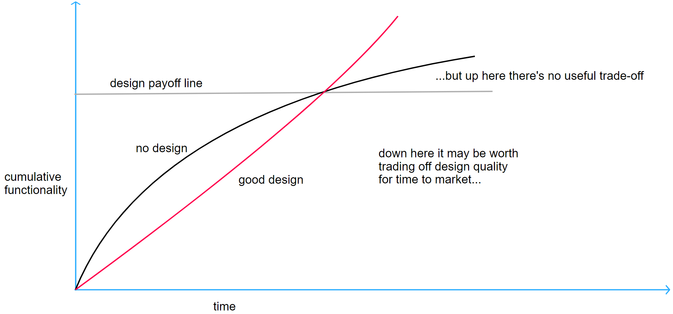
Motivation

Slide 6
Technical debts (dt. Technische Schulden)
Alte Funktionalitäten funktionieren nach der Änderung nicht mehr
Aufdeckung eines Bugs erst nach einer gewissen Zeit in Produktionsversion der Software
Implementieren der neuen Funktionalitäten verbraucht mehr Zeit
Notes:
Beispiele

Slide 7
Technical debts (dt. Technische Schulden)
Automatisierte Tests
Dokumentieren
Code Review
Einheitliche Struktur der Anwendung
Benennung von Methoden/Klassen/Variablen
Notes:
Nicht gewinnbringende Tätigkeiten

Slide 8
Allgemeine Architektur
Ziele:
Testbarkeit
Trennung der Logik von den Schnittstellen
Erweiterbarkeit und Änderbarkeit

Slide 9
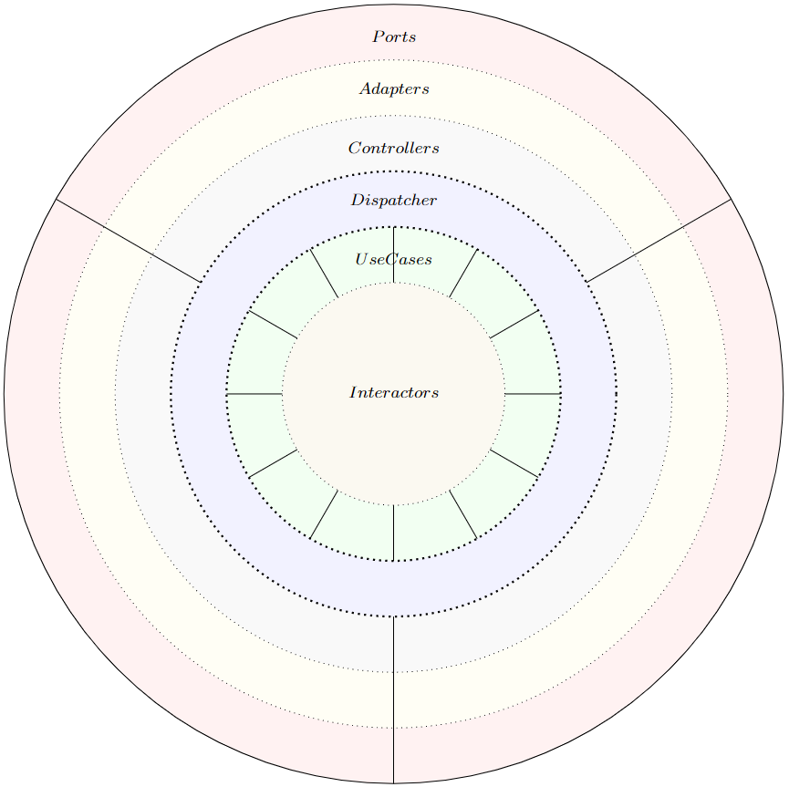
Allgemeine Architektur
Besteht aus:
Inneren Ring:
Controllers
Dispatcher
UseCases
Interactors
Äußeren Ring:
Ports
Adapters
Controllers

Slide 10
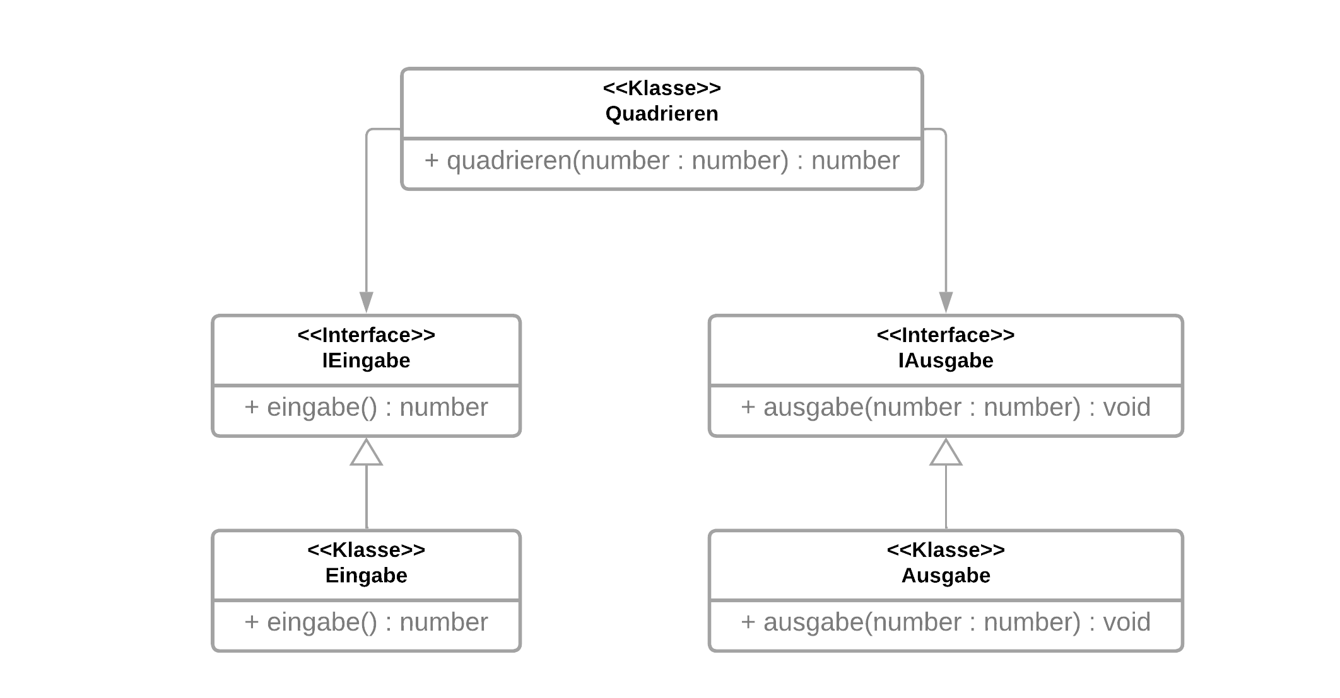
Allgemeine Architektur
Unittesting realisiert mittels Dependency Injection

Slide 11
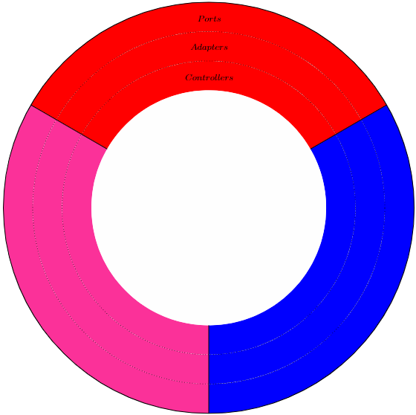
Allgemeine Architektur
Integrationstesting:
Port + Adapter + Controller
Controller + Dispatcher + UseCases + Interactors
Controllers + Dispatcher + UseCases + Interactors (innere Logik)

Slide 12
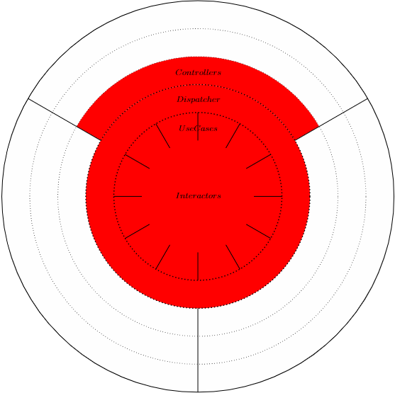
Allgemeine Architektur
Integrationstesting:
Port + Adapter + Controller
Controller + Dispatcher + UseCases + Interactors
Controllers + Dispatcher + UseCases + Interactors (innere Logik)

Slide 13
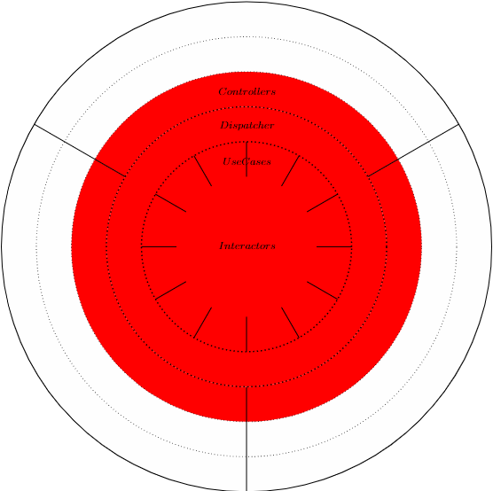
Allgemeine Architektur
Integrationstesting:
Port + Adapter + Controller
Controller + Dispatcher + UseCases + Interactors
Controllers + Dispatcher + UseCases + Interactors (innere Logik)

Slide 14
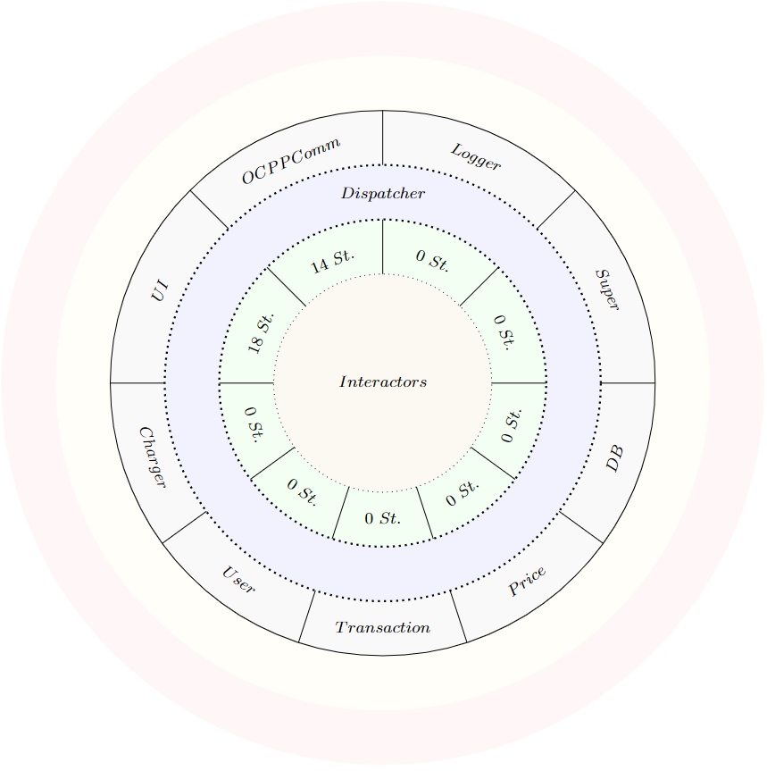
Anwendung der allgemeinen Architektur
Controllers:
OCPPComm
Logger
Super
UI
Charger
User
Transaction
Price
DB

Slide 15
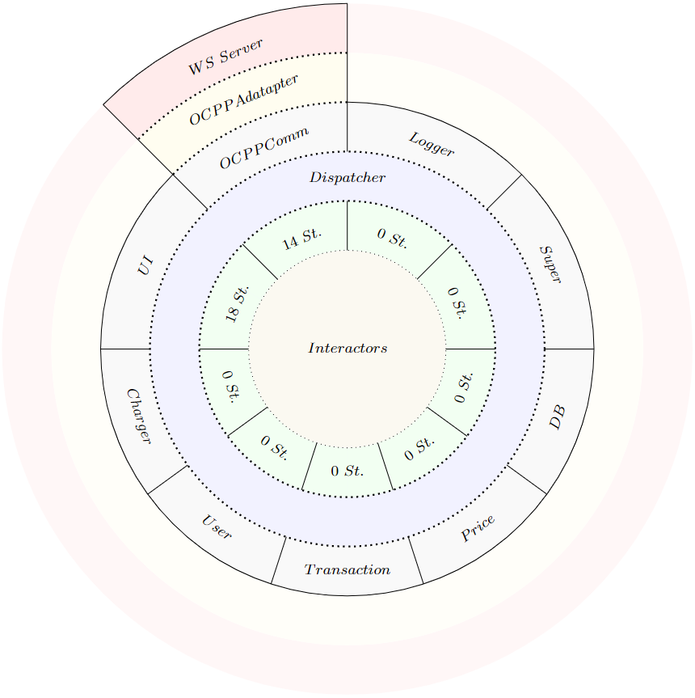
Gemeinsames Teil

Slide 16
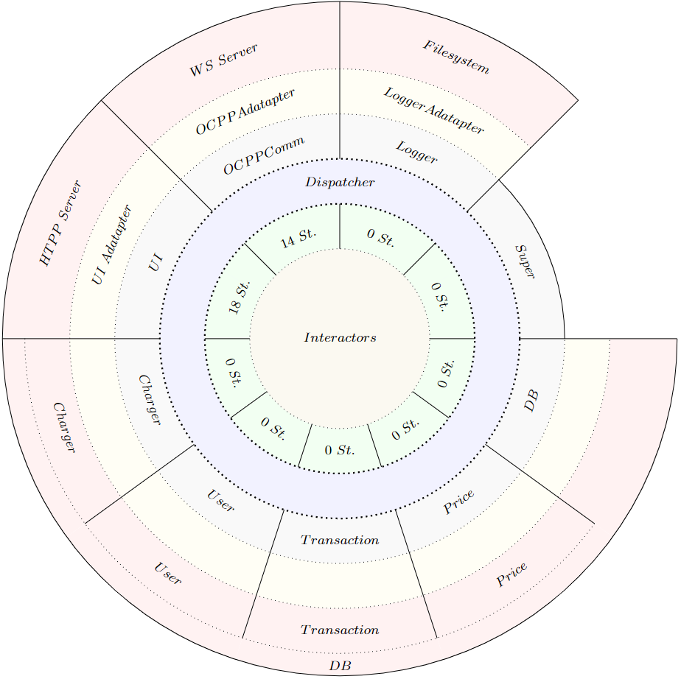
Standalone mit Datenbank
Alle Schnittstellen sind “echt”

Slide 17
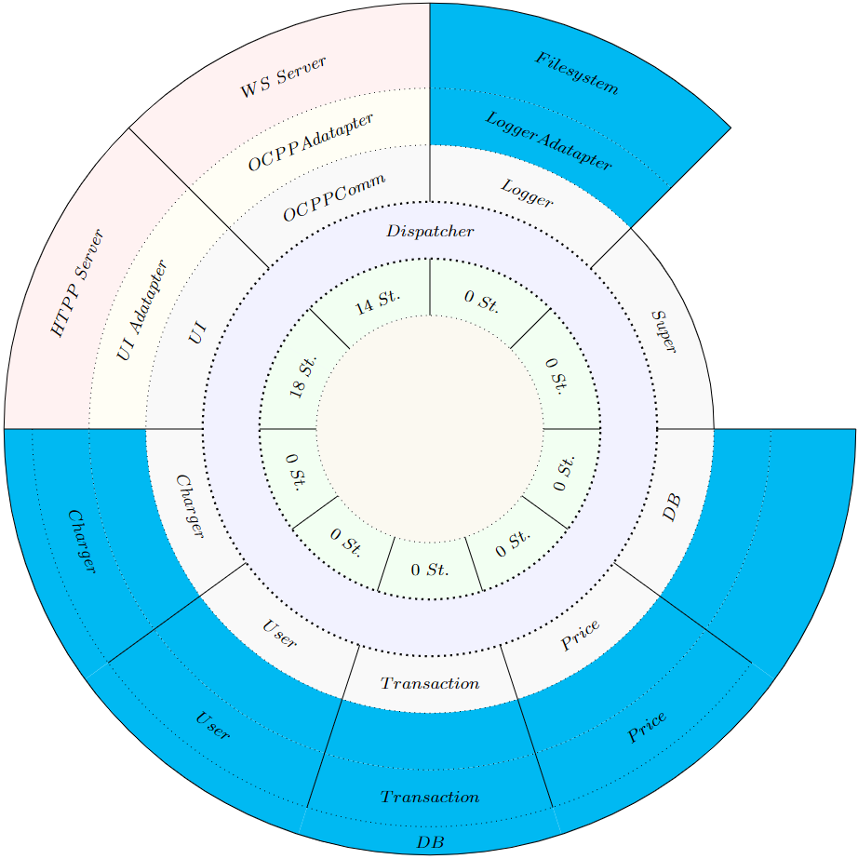
Standalone ohne Datenbank
Alle Schnittstellen werden gebraucht
manche werden simuliert

Slide 18
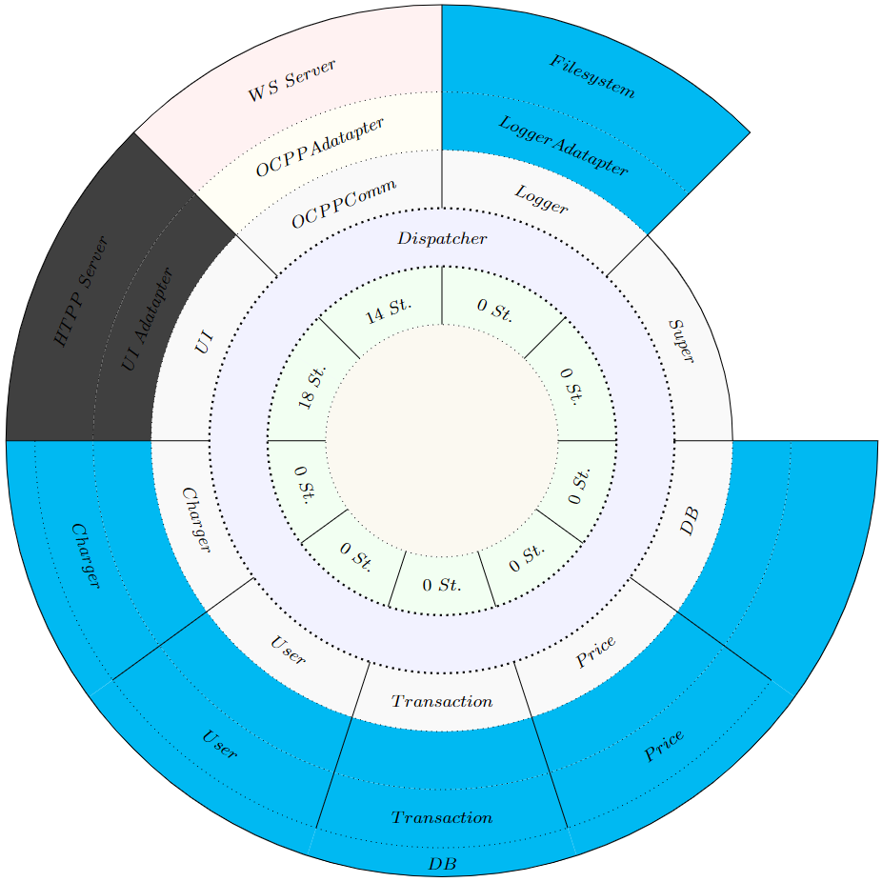
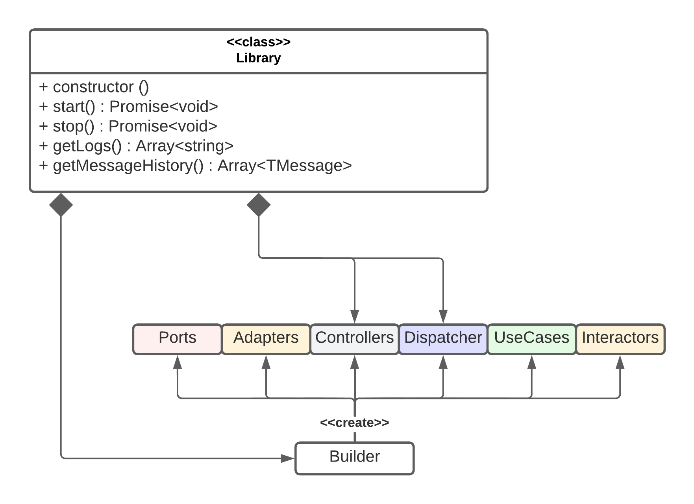
Library

Slide 19
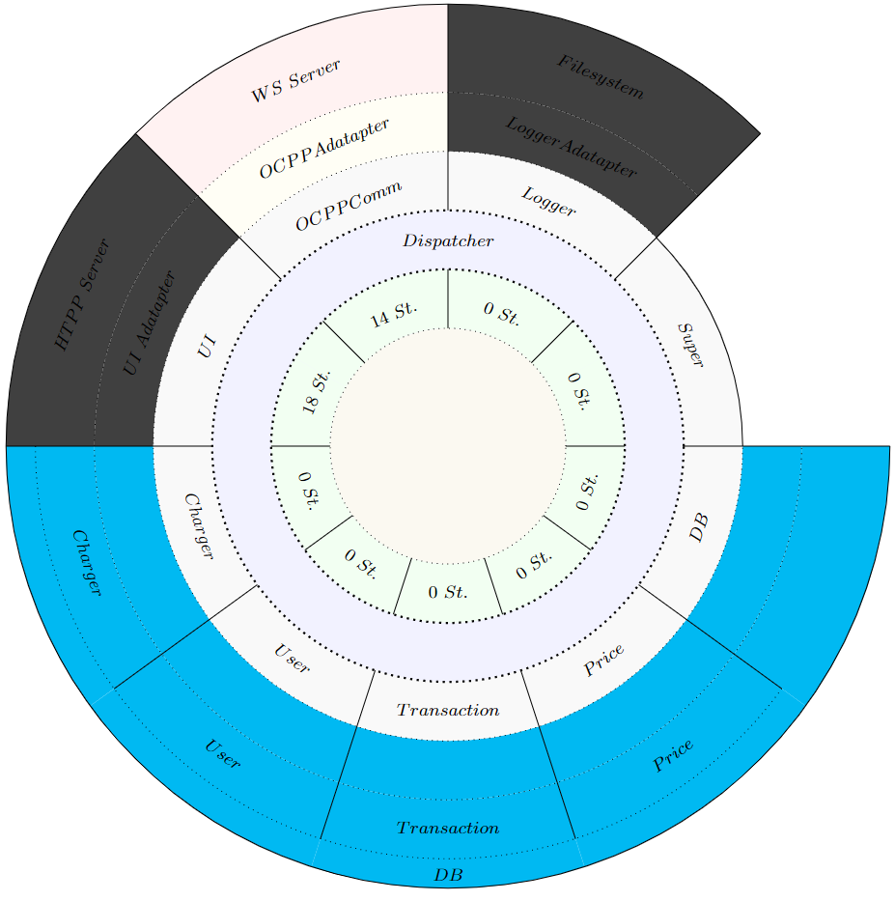
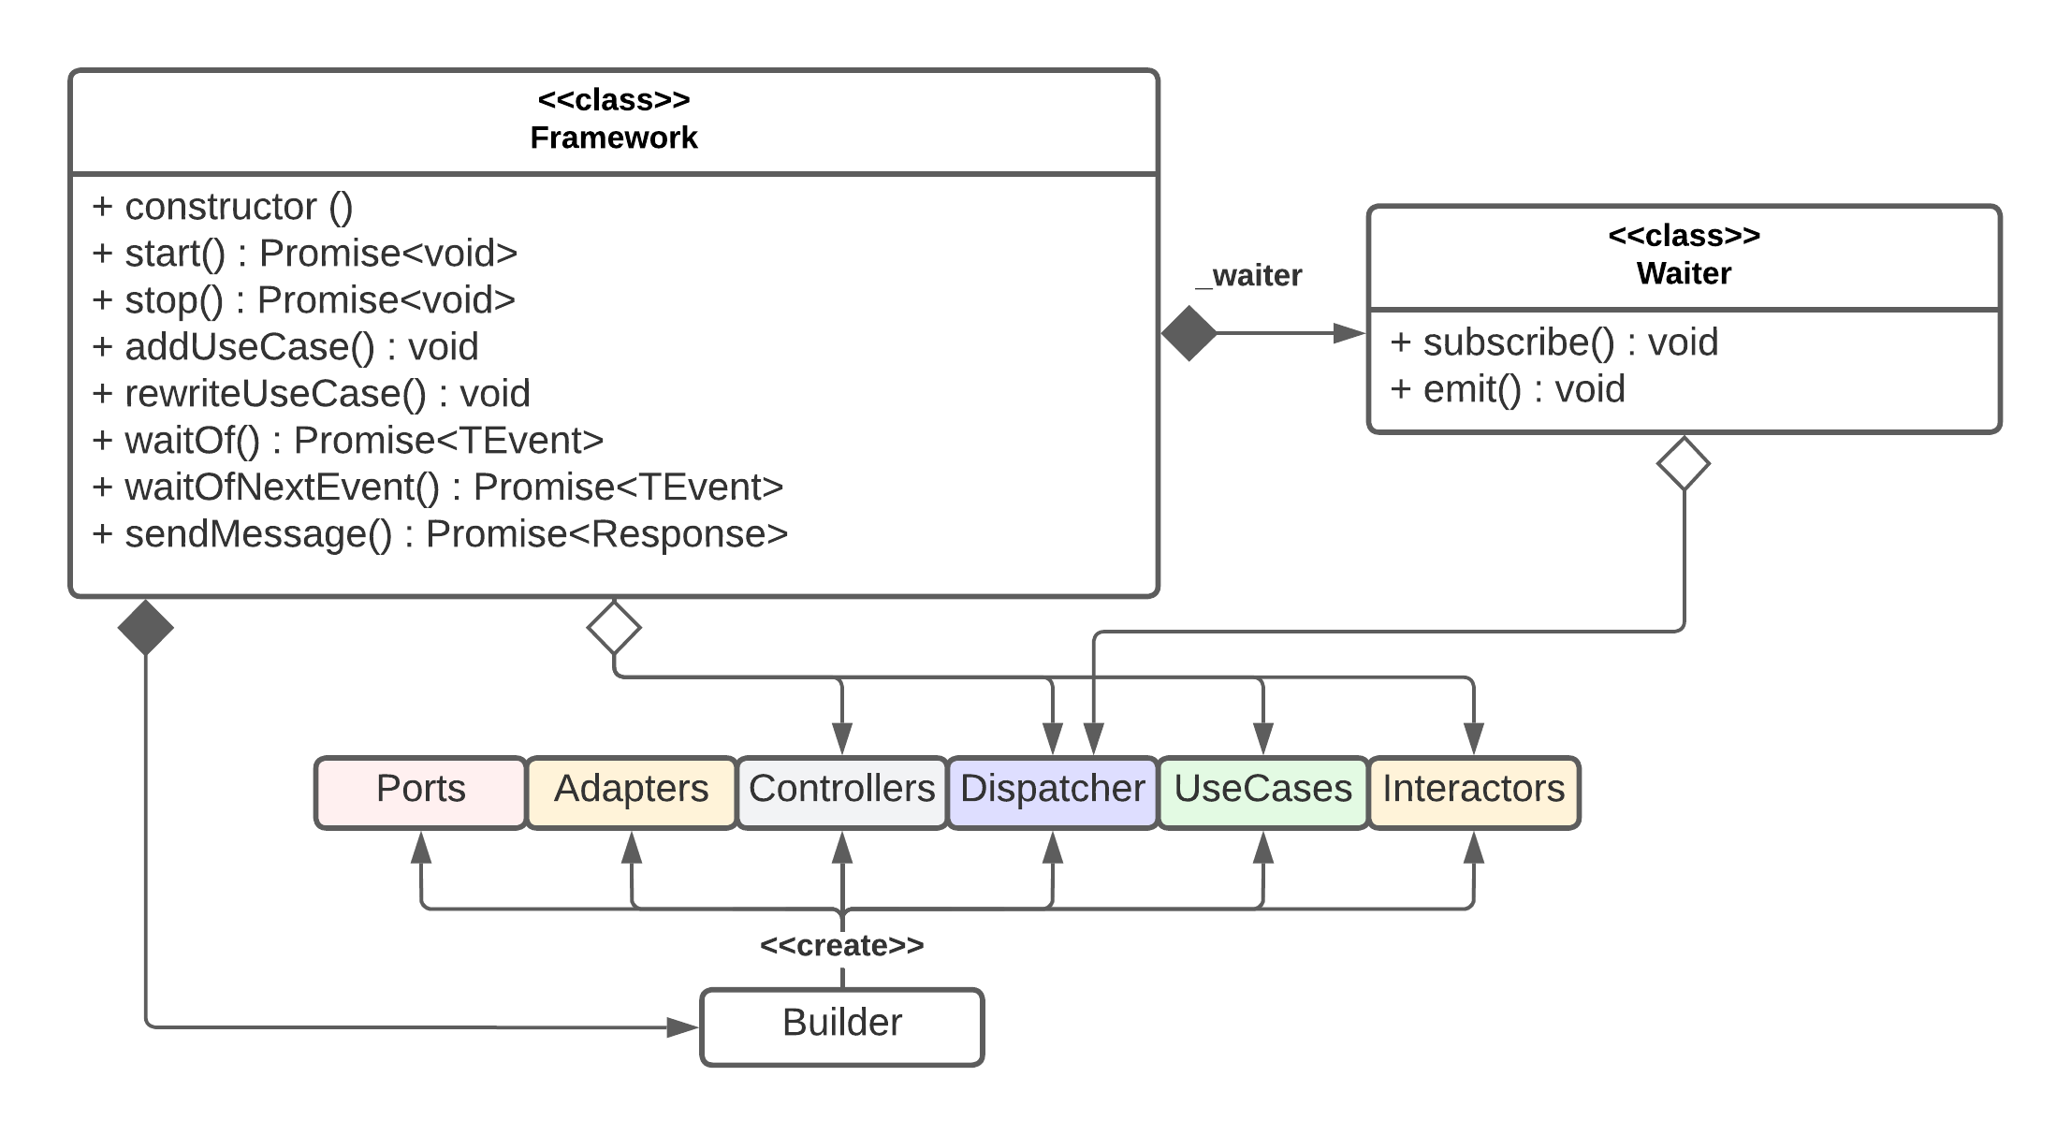
Framework

Slide 20
Ergebnis
 | Standalone mit DB | Standalone ohne DB | Framework | Library
Standalone mit DB | 28.466
Standalone ohne DB | 26.210 | 26.417
Framework | 25.799 | 25.972 | 26.888
Library | 25.799 | 25.972 | 25.799 | 26.112
Anzahl an gemeinsame Codezeilen für alle Projekte: 25.799

Slide 21
Ergebnis
 | Unittests | Integrationstests | Systemtests | UI-Tests
Anzahl | Etwa 650 | Etwa 150 | 2 | 0 (UI ist nicht vorhanden)

Slide 22
Danke für Ihre Aufmerksamkeit

